Slide 1
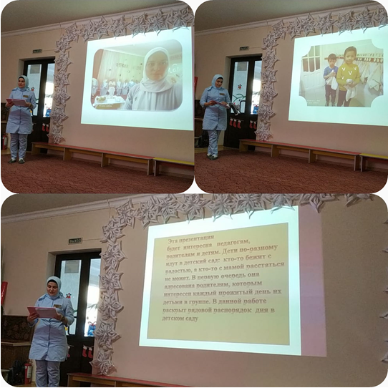
Творческая презентация на тему «Один день из жизни детского сада»
воспитателя МБДОУ
«Детский сад № 1 «Шовда»
Хасановой М.Я.

Slide 3
Эта презентация будет интересна педагогам, родителям и детям. Дети по-разному идут в детский сад: кто-то бежит с радостью, а кто-то с мамой расстаться не может. В первую очередь она адресована родителям, которым интересен каждый прожитый день их детьми в группе. В данной работе раскрыт рядовой распорядок дня в детском саду

Slide 4
«Вы его любите, дети, Самый добрый дом на свете!» Один день из жизни детского сада

Slide 6
Ивы выстроились в ряд, Клены под окошком. Входит солнце в детский сад Светлою дорожкой. Все осмотрит в добрый час По-хозяйски зорко: Окунется в чистый таз, Ляжет на дорожку. Окна чистые блестят, Вымыт пол дощатый. Просыпайся, детский сад! Добрый день, ребята!

Slide 7
Мы сегодня всех ребят Нашей группы «ПЧЕЛКИ» Рассказать про детский сад Вежливо попросим…

Slide 9
Утро начали с зарядки Становитесь на «Веселую зарядку!» Всё в зарядке по порядку. Начинаем: - Раз и два! Руки, ноги, голова… Мы подвигали всем телом, и все Тело бегать захотело!

Slide 11
Ну а дальше как обычно, мы умоемся отлично…

Slide 14
И на завтрак все бегом кашу кушать мы пойдем…

Slide 16
Поиграем, отдохнём и на занятия пойдем…

Slide 19
Детки в садике живут, Здесь играют и поют, Здесь друзей себе находят, На прогулку с ними ходят.

Slide 21
Наши воспитатели очень уж старательны, научили нас лепить, а еще и труд любить…

Slide 24
Приготовят повара вкусный нам обед всегда…

Slide 26
Наступает «тихий час». Дети глазки закрывают И тихонько засыпают. Где-то стук какой-то слышен… Это дождь стучит по крыше. Он, наверное, не знает, Что ребята отдыхают.

Slide 29
Вот уже вставать пора! Просыпайся, детвора!!! Быстро встанем по порядку – Дружно сделаем зарядку! Все готовы? Не зевай! Упражнения начинай!

Slide 31
Там и книжки, и игрушки, Там любимые друзья, Мои верные подружки, Мне без них никак нельзя!

Slide 33
Мы играем целый день, Целый день играть не лень. Куклы, кубики и мишки… Можем мы читать и книжки- Мы большие дети, Всё познать хотим на свете.

Slide 38
Солнце скрылось за домами, Покидаем детский сад. Я рассказываю маме Про себя и про ребят. Как мы хором песни пели, Как играли в чехарду, Что мы пили, Что мы ели, Что читали в детсаду. Я рассказываю честно И подробно обо всем. Знаю, маме интересно Знать о том, Как мы живем.

